Slide 1
Introdução ao Aprendizado de Máquina
Alef Vinicius Cardoso e Silva

Slide 2
Agenda
O que é Aprendizado de Máquina e IA
Hierarquia de Aprendizado
Aprendizado supervisionado e não supervisionado
Etapas para estruturação e aplicação dos algoritmos

Slide 3
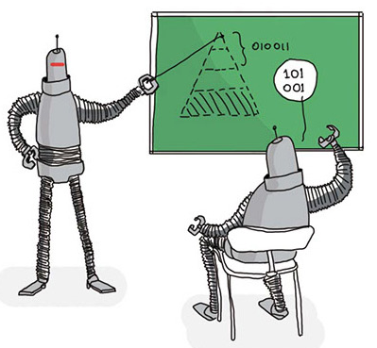
O que é Aprendizado de máquina?
É uma área de IA cujo objetivo é o desenvolvimento de técnicas computacionais sobre o aprendizado bem como a construção de sistemas capazes de adquirir conhecimento de forma automática
Um sistema de aprendizado é um programa de computador que toma decisões baseado em experiências acumuladas através da solução bem sucedida de problemas anteriores

Slide 4

O que é Inteligência Artificial (IA)?
Inteligência Artificial é um tipo de inteligência produzida pelo homem para dotar as máquinas de algum tipo de habilidade que simula a inteligência do homem
É a parte da ciência da computação voltada para o desenvolvimento de sistemas de computadores inteligentes, isto é, sistemas que exibem características, as quais associam-se com a inteligência no comportamento humano

Slide 5
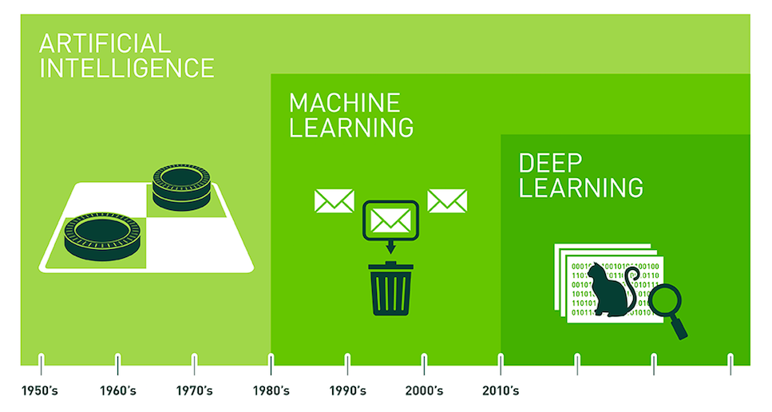
Ordem Cronológica

Slide 6
Hierarquia do Aprendizado
A indução é a forma de inferência lógica que permite obter conclusões genéricas sobre um conjunto particular de exemplos,
um conceito é aprendido efetuando-se inferência indutiva sobre os exemplos apresentados
que podem ou não preservar a verdade
Cada exemplo é descrito por um vetor de valores de características, ou atributos e o rótulo da classe associada
indução
conclusões
novos exemplos
exemplos

Slide 7
Hierarquia do Aprendizado
Aprendizado Indutivo
Aprendizado Supervisionado
Aprendizado Não-Supervisionado
Classificação
Regressão

Slide 8
Algoritmo supervisionado e não supervisionado
Aprendizado supervisionado
É fornecido ao algoritmo de aprendizado, ou indutor, um conjunto de exemplos de treinamento para os quais o rótulo da classe associada é conhecido
Conjunto X, no qual para cada Xi possua um Y conhecido.
 | altura(m) | peso(kg) | saída Y
x1 | 1,80 | 75 | homem
x2 | 1,75 | 60 | homem
xn | 1,60 | 45 | mulher

Slide 9
Algoritmo supervisionado e não supervisionado
Aprendizado não-supervisionado
O indutor analisa os exemplos fornecidos e tenta determinar se alguns podem ser agrupados de alguma maneira, formando clusters
Após a agrupamento é necessário uma análise para determinar o que cada agrupamento significa no contexto do problema que está sendo analisado
 | altura(m) | peso(kg) | saída Y
x1 | 1,80 | 75 | grupo A
x2 | 1,75 | 60 | grupo B
xn | 1,60 | 45 | grupo A

Slide 10
ETAPAS PARA ESTRUTURAÇÃO E APLICAÇÃO DOS ALGORITMOS

Slide 11
Preparação dos dados
Análise dos dados
Com o conhecimento de uma especialista pode-se rotular os dados do conjunto, de modo que represente uma informação (classificar de forma manual)
Separar o conjunto de dados em treinamento e teste (ou treinamento, teste e validação)
Caso os dados apresentem um número muito grande de colunas por instância pode-se aplicar a redução de dimensionalidade (exemplo: PCA) e retirar informações que não trazem uma separação clara ao conjunto

Slide 12
Preparação dos dados
Pré-processamento dos Dados:
Eliminação manual de atributos (nome, id)
integração de dados que estão em diferentes datasets (atributos semelhantes, tempo, id usuário )
Amostragem dos Dados (Acurácia vs Eficiência computacional), subconjuntos pode melhorar essa relação
Dados desbalanceados (porcentagem para cada classe)
Limpeza de Dados (dados ruidosos)
Dados incompletos
Dados inconsistentes (instâncias têm a mesma característica, mas são de classes diferentes)
Dados redundantes (repetidos)
Converter símbolos em números

Slide 13
Modelos Preditivos
Algoritmo
Implementar os algoritmos pela formulação proposta ou utilizar bibliotecas
Implementar possibilita alterar verificar outras funções matemáticas para o aprendizado e permite que o desenvolvedor entendam melhor os conceitos empregados para realizar o aprendizado
Bibliotecas facilitam a implementação e teste e pode ser utilizada desde que o usuário tenha o conhecimento do algoritmo e saiba avaliar os resultados (ou apenas para conhecer a ferramenta pode-se testar)

Slide 14
Avaliação de modelos Preditivos
MÉTRICAS DE AVALIAÇÃO DE MODELOS
Intuitivamente é importante refletir qual técnica é mais indicada para cada conjunto de dados
Testar um conjunto de técnicas pode ajudar a escolher qual a melhor
Para testar e comparar as técnicas é necessário conhecer um conjunto de métricas apropriadas

Slide 15
Métricas para regressão
Validação cruzada:
r-fold cross validation - dividir o conjunto em r conjuntos de tamanho aproximadamente igual
utiliza r-1 partições para treino e um r para teste
cada ciclo utiliza um r diferente
calcula-se a média das partições e obtêm-se a taxa de erros e acertos.
Existem outras técnicas: holdout, bootstrap, etc...

Slide 16
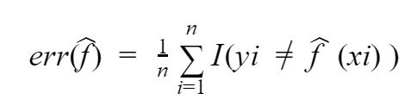
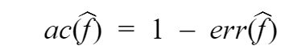
Métricas para classificação
Taxa de erro:
Taxa de acerto :

Slide 17
Medidas de Desempenho
Os algoritmos podem retornar:
P - Positivo
N - Negativo
VP - Verdadeiro Positivo
FP - Falso Positivo
VN - Verdadeiro Negativo
FN - Falso Negativo
Exemplo: matriz de confusão para duas classes
Classe predita
 | + | -
+ | VP | FN
- | FP | VN
Classe Verdadeira

Slide 18
Avaliação de modelos Preditivos
MÉTRICAS DE AVALIAÇÃO DE MODELOS (duas classes)
Acurácia
Acurácia = total de acertos / total de dados do conjunto testado Acurácia = (VP + VN) / (P + N)
Precisão
Precisão = acertos positivos / (acertos positivos + falsos positivos)
Precisão = VP / (VP + FP)
Recall (Sensibilidade)
Recall = acertos positivos / (acertos positivos + falsos negativos)
Recall = VP/ (VP + FN)
Taxa de erro total
erro = (falsos positivos + falsos negativos) / total de dados do conjunto testado
erro = (FP + FN) / N
Taxa de erro da classe negativa
erro_n = FP / (FP + VN)
taxa de erro da classe positiva
erro_p = FN / (VP + FN)

Slide 19

Bora implementar...

